Slide 1
Modern Hukukun Haksız Fiil Kavramı ile Roma Hukukunun Delicta Kavramı
Genel Bilgi

Slide 2
Modern Hukukta Haksız Fiil
Tanım
Haksız fiil neden borç kaynağı?
Zarar gören ile zarar veren arasında ortaya çıkan zararı tazmin etme borcu (edim!!!) nedeniyle bir borç ilişkisi kurduğu için
Haksız fiilin özel hukuk yargılamasına konu olmasının nedenini ortaya çıkan zararın tazmini borcu oluşturmakta
Modern hukuk haksız fiil-suç ayırımından hareket etmekte
Suçu cezalandırma yetkisi modern hukukta devlete ait
Kişisel öç söz konusu değil

Slide 3
Roma Hukukunda Delicta
Roma hukuku suç ve haksız fiil ayırımını tanımamakta
Roma hukukunda haksız fiil tanımı yok
Roma hukukunda sistematik ve bütüncül bir haksız fiil anlayışı yok
Roma’nın her döneminde varlığını sürdüren suç ayırımı
Kamu suçu (delicta publica)
Özel suç (delicta privata)

Slide 4
Kamu Suçu (Delicta Publica)
Tarihsel temeli tanrı ya da tanrıların kurduğu düzene karşı gelen, bu düzeni bozan fiiller
Tanrıların kurduğu düzeni bozduğu için de cezası ağır: Ölüm
Ölüm cezasının infaz biçimi suçun tipine göre dinsel hukukça belirlenmekte
Bu suçu işleyen kimse: Homo sacer (kutsal insan, günahkar insan)
Devlet kavramının oluşmasıyla Roma Devleti'ne, sitenin (civitas’ın) bütünlüğüne, Roma Halkına ve aile birliğine yönelik olan fiiller kamu suçu
Devletin menfaatini ihlal ettiği için mağdur devlet, cezalandırma yetkisi de onu temsil eden magistra’ya ait
Modern hukuktaki suç kavramının tarihsel temeli kamu suçları (crimina/delicta publica)

Slide 5
Kamu Suçlarında Cezalar
Ölüm, kırbaç, özgürlüğün kaybı, vatandaşlıktan çıkarma, madenlerde ve kamu işlerinde çalıştırılma, gladyatörlüğe mahkûm etme, malvarlığına el koyma, adaya sürgün etme
Suçluyu ıslah etme değil, başkalarına ibret oluşturma, korkutma hedefi baskın
M.Ö. 2.yy.dan itibaren kamu suçlarında yargılama yapmak yetkisi praetor’un denetimi altında görev yapan ve 50 yargıçtan oluşan daimî mahkemelere (quaestiones perpetuae) ait
Suçun tip ve cezası kanunla belirlenmek zorunda (kanunsuz suç ve ceza olmaz ilkesi)
Kanunsuz suç olmaz (nullum crimen sine lege)
Kanunsuz ceza olmaz (nulla poena sine lege)

Slide 6
Roma Hukukunda Delicta Privata (Özel Suçlar)
Genel Bilgi

Slide 7
Kavramsal Belirleme
Delicta privata ya da delicta, günümüz haksız fiil kavramının tarihsel temeli
Münferit bireyin menfaatini ihlal eden fiiller
Suç olduğu için tek tek ve kanunla düzenlenmiş olan fiiller
Delicta privata’nın koğuşturulması, Krallık Dönemi sonuna değin suçtan zarar gören mağdura ait
Aşamaları:
Kişisel öç
Kısas
İhtiyari diyet
Zorunlu diyet

Slide 8
Özel Suç (Delicta Privata) neden borç kaynağı?
On İki Levha Kanunu’nda özel suçlar ve onlar için belirlenen para cezaları yer almakta
Özel hukuka ait ve fakat failin cezalandırılması amacına yönelik bir ceza davası (actiones poenalis)
Özel suç için belirlenen para cezası, devlete değil mağdura ödenmekte
Bu da mağdurla fail arasında bir borç ilişkisinin kurulmasına yol açmakta

Slide 9
Özel Suç Ehliyeti: Kusur isnat etme yeteneğine sahip olmayanlar
Akıl hastaları. Tam ehliyetsiz
0-7 yaş arası küçükler (infans). Tam ehliyetsiz.
7-14 yaş arası küçükler (impubes)
Eski Hukuk Dönemi’nde ve Klasik-öncesi Hukuk Dönemi’nde mala zarar verme ve hırsızlık suçundan sorumlu
KHD’de ergenlik yaşına yakın olmaları ve işledikleri fiilin suç olduğunu idrak edebilmeleri aranmakta
Iniuria suçunda akıl hastalarının, infans ve impubes’lerin, aşağılama kastına sahip olmadıkları için, sorumluluğu söz konusu değil
Köle-özgür ayırımı yok

Slide 10
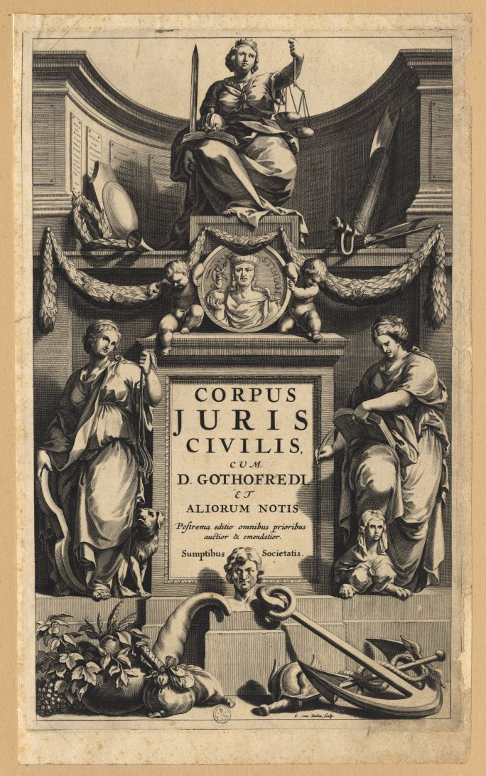
Kusur İsnat Yeteneğine İlişkin Metin
Digesta 9.2.5.2 (Ulpianus): “Akıl hastasının bir zarara sebep olması durumunda Lex Aquilia gereğince bir dava tanınıp tanınmayacağı sorusunu da soruyoruz. Pegasus bunu reddeder. Akli melekeleri yerinde olmayana hangi kusur isnat edilebilir? Bu, tamamen doğrudur. Bundan dolayı Lex Aquilia davası söz konusu olmaz; tıpkı dört ayaklı hayvanın zarar vermesi ya da damdan düşen kiremidin zarar vermesi durumunda Lex Aquilia davası olmayacağı gibi. Keza, bir infans (henüz 7 yaşına ulaşmamış küçük) zarar vermişse aynı şey söylenmelidir. Impubes (7-14 yaş aralığındaki küçük) zarar vermişse, Labeo, hırsızlıktan sorumlu tutulduğu gibi mala verilen zarardan da sorumlu tutulacağını söyler. Eğer, impubes, hukuka aykırılığı kavramaya ehil ise, ben bunu doğru buluyorum.”

Slide 11
Haksız fiil/suç işleme ehliyetine sahip köle ve aile evladının durumu
Kamu suçlarında köle-özgür; aile evladı-aile babası ayırımı yok, suç işleme ehliyetine sahipse fiilden bizzat sorumlu, cezası kural olarak ölüm
Kusur isnat yeteneğine sahip olan aile evladı ya da kölenin özel suçlarından (haksız fiillerinden) doğan borçları dava edilebilir borç
Aile evladı ya da kölenin işlediği özel suçlardan doğan dava, aile babası ya da efendiye karşı noxal dava olarak açılmakta
Noxal Sorumluluk

Slide 12
Noxal Sorumluluk
Egemenlik altında bulunanın işlediği bir haksız fiilden (suçtan) dolayı egemenlik hakkı sahibinin sorumluluğu
Egemenlik hakkı sahibi ya suç için belirlenen para cezasını ödeme ya da egemenlik altında bulunan köle veya aile evlâdını zarar görene teslim etme şeklinde bir seçimlik hakka sahip
Noxal davanın açılabilmesi egemenlik hakkı sahibinin fiilden haberdar olmamasına bağlı Haberdar ise fiilden doğrudan kendisi sorumlu
«Noxa caput sequitur» kuralı: Noxal davanın haksız fiili işleyen failin şahsını izlemesi
Modern hukuktaki ev başkanının sorumluluğunun tarihsel temeli

Slide 13
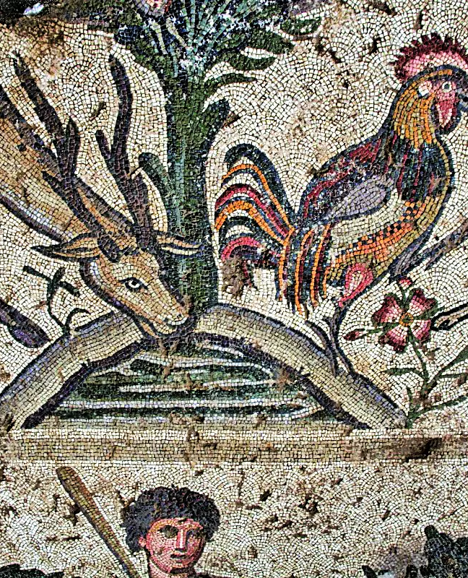
Evcil Hayvanın Verdiği Zarardan Sorumluluk
Evcil hayvanların verdiği zarardan hayvanın malikinin sorumlu tutulması
Actio de pauperie
Dava koşulları:
Hayvanın evcil olması
Evcil hayvanın doğası gereği onlardan beklenen uysal ve evcil davranış dışında içgüdüsel olarak vahşice hareket etmesi
Modern hukukta hayvan bulunduranın sorumluluğunun tarihsel temeli

Slide 14
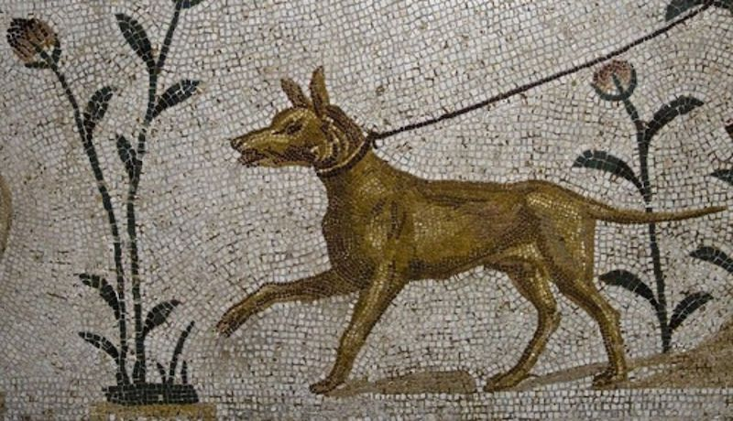
Vahşi Hayvanın Verdiği Zarardan Sorumluluk
Vahşi hayvanın (yılan, leopar, kaplan, köpek gibi) zarar vermesi durumunda aedilis curulis’ler tarafından M.Ö. 2.yy.’da tanınan farklı davalar açılmakta
Dava koşulları:
Hayvanın vahşi olması
Hayvanın elde bulundurulması
Zarar verdiği yer önemli değil
Cezalar: Özgür bir kimsenin öldürülmesi iki yüz altın; yaralanması hakkaniyetin gerektirdiği bir para cezası; mala zarar durumunda malın piyasa değerinin iki katı
Noxal terketme hakkı bulunmamakta

Slide 15
Delicta Privata davalarının genel özellikleri 1
Ceza davası (actio poenalis): Amacı, zarar görenin zararını gidermek değil faili cezalandırmak
Cezanın ve suçun kanunla düzenlenmesi gerek
Ceza bir miktar paranın ödenmesine ilişkin
Cezalandırma amaç, zararı tazmin etme değil. Para cezası zararın çok üstünde olabilir
Cezalandırma asıl olduğu için dava sadece faile karşı açılabilir, failin mirasçılarına karşı açılamaz
Iniuria dışındaki diğer özel suçlarda mağdurun (zarar görenin) mirasçıları davayı açabilir

Slide 16
Delicta Privata davalarının genel özellikleri 2
Eğer fiil, birden fazla kişi tarafından işlenmişse, yani iştirak söz konusuysa her bir faile karşı ayrı ayrı o özel suçtan doğan dava açılır
Ceza davasının açılmış olması, başka davaların açılmasına engel değil
Egemenlik hakkı sahibine karşı actio noxalis olarak açılmakta
Akıl hastaları ve 0-7 yaş arasındaki küçükler sorumlu değil, kınanan bir iradenin varlığı gerektiği için
7-14 yaş aralığındaki küçükler işledikleri haksız fiilin sonuçlarını idrak edebilecek durumdaysalar sorumlu. Somut olayın özelliklerine göre karar verilmekte
Bu davalardan mahkûm olanlar şerefsiz (infamis) addedilmekte

Slide 17
Delicta Privata’nın Unsurları
Hukuka aykırı davranış (iniuria): Münferit bireyin malvarlığı ve/veya şahısvarlığı değerlerini koruyan, emredici hukuk kurallarına aykırı davranış
Zarar (damnum): Hukuka aykırı fiille bir başkasının mal veya şahısvarlığı değerleri ihlal edilmeli ve bu ihlal sonucunda bu değerlerde iradesi dışında bir eksilme ortaya çıkmalı
Uygun nedensellik bağı: Olayların doğal akışına ve genel yaşam deneyimlerine göre, ortaya çıkan zararın hukuka aykırı fiilin zorunlu sonucu olması
Kusur (culpa): Hukuk düzeni tarafından kınanan irade. Haksız fiil sorumluluğunun kurucu unsuru

Slide 18
Sınav Sorusu örneği: Soru
Soru. Pius'un seyis kölesi Titus, bakımını yaptığı ve Pius'un atı olan Pegasus'la birlikte ahıra giriyor. Ahırda bulunan ve Marcius'a ait olan katır, atı kokluyor, kokladıktan sonra da çifte atıyor. Attığı çifteler sonucunda atın seyisi köle Titus'un ayağı kırılıyor. Aşağıdaki soruları yanıtlayınız.
Ahırda bulunan katırın atı kokladıktan sonra çifte atması ve seyis köle Titus'un ayağının kırılmasından kim, hangi dava ile sorumlu tutulur? Açıklayınız.
Köle Titus, at Pegasus'u ahıra girdirmeden önce, onunla bir gezinti yapar ve atın dizginlerini tutamadığı için at, yoldan geçen köle Stichus'un ölümüne sebep olursa, bu ölümden, kim, hangi dava ile sorumlu tutulur? Açıklayınız.
Atı Pegasus'un verdiği zararı öğrenen Pius ata değnekle vurur. Bu vurma üzerine huysuzlaşan at, ahırın kapısında bulunan Marcius'un kölesini yaralar. Bu yaralama fiilinden kim, hangi dava ile sorumlu tutulur? Açıklayınız.

Slide 19
Sınav Sorusu örneği: Cevap
Seyis köle Titus'un ayağının kırılması fiilinden Marcius, katırın maliki olması nedeniyle sorumlu tutulur. Bu durumda, evcil hayvanın doğal sükûnetine aykırı olarak verdiği zararlardan dolayı malikini sorumlu tutan dava (actio de pauperie) açılır.
Köle Stichus'un öldürülmesi fiili mala verilen zarardır. Köle Titus, atın dizginlerini tutamadığı için güçsüzlük, beceriksizlik nedeniyle ihmalli davranmış olarak kabul edilir. Mala hukuka aykırı olarak zarar verme fiilinden, Lex Aquilia'nın 1. bölümü gereğince köle Titus'un efendisi, noxal sorumluluk hükümleri gereğince sorumlu tutulur.
At Pegasus, doğal sükûnetine aykırı olarak değil de dış etkenler tarafından kışkırtılması sonucunda huysuzlaşarak zarar vermiştir. Bu durumda Pius, mala verilen zarar fiilinden, Lex Aquilia'nın 3. bölümü gereğince doğrudan kendisi sorumlu tutulur.

